Slide 1
Quaresima 2013 Sant Angelo Lodigiano
Quaresima
in famiglia
Un cammino di conversione e di felicità

Slide 2
Il calendario liturgico
Na
t
a
l
e
Sacra Famiglia
Epifania
Batt.
Tempo di avvento
Tempo di Natale
Quaresima in famiglia. Un cammino di conversione e di felicità

Slide 3
Il calendario liturgico
PASQUA
Pentecoste
Tempo di quaresima
Tempo di Pasqua
Quaresima in famiglia. Un cammino di conversione e di felicità

Slide 4
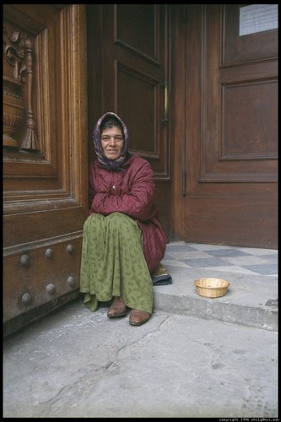
Elemosina
MATTEO 6,1-34
……quando fai l’elemosina, non suonare la tromba davanti a te, come fanno gli ipòcriti nelle sinagoghe e nelle strade, per essere lodati dalla gente.
In verità io vi dico: hanno già ricevuto la loro ricompensa.
Invece, mentre tu fai l’elemosina, non sappia la tua sinistra ciò che fa la tua destra, perché la tua elemosina resti nel segreto;
e il Padre tuo, che vede nel segreto, ti ricompenserà.
Quaresima in famiglia. Un cammino di conversione e di felicità

Slide 5
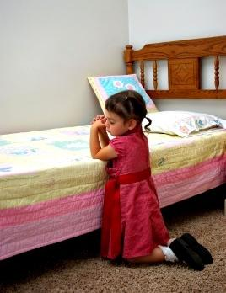
Preghiera
MATTEO 6,1-34
E quando pregate, non siate simili agli ipòcriti che, nelle sinagoghe e negli
angoli delle piazze, amano pregare
stando ritti, per essere visti dalla gente.
In verità io vi dico: hanno già ricevuto la loro ricompensa.
Invece, quando tu preghi, entra nella tua camera, chiudi la porta e prega il Padre tuo, che è nel segreto;
e il Padre tuo, che vede nel segreto, ti ricompenserà.
Quaresima in famiglia. Un cammino di conversione e di felicità

Slide 6
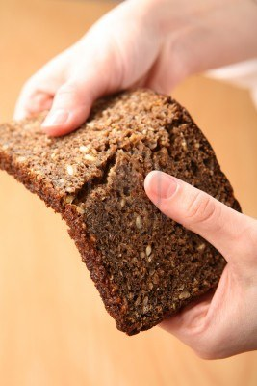
Digiuno
MATTEO 6,1-34
E quando digiunate, non diventate malinconici come gli ipòcriti, che assumono un’aria disfatta per far vedere agli altri che digiunano.
In verità io vi dico: hanno già ricevuto la loro ricompensa.
Invece, quando tu digiuni, profùmati la testa e làvati il volto, perché la gente non veda che tu digiuni, ma solo il Padre tuo, che è nel segreto;
e il Padre tuo, che vede nel segreto, ti ricompenserà.
Quaresima in famiglia. Un cammino di conversione e di felicità

Slide 7
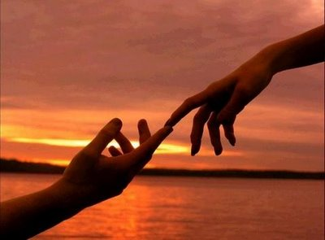
PRIMO INCONTRO
Genesi 2,4b-25
⁷Allora il Signore Dio plasmò l'uomo con polvere del suolo e soffiò nelle sue narici un alito di vita e l'uomo divenne un essere vivente.
DIO
ADAM
(Colui che viene dalla terra)
Quaresima in famiglia. Un cammino di conversione e di felicità

Slide 8
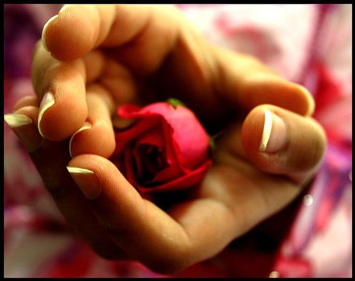
SECONDO INCONTRO
Genesi 2,4b-25
⁸Poi il Signore Dio piantò un giardino in Eden, a oriente, e vi collocò l'uomo che aveva plasmato. ^{……… 15}Il Signore Dio prese l'uomo e lo pose nel giardino di Eden, perché lo coltivasse e lo custodisse.
ADAM
CREATO
Quaresima in famiglia. Un cammino di conversione e di felicità

Slide 9
TERZO INCONTRO
Genesi 2,4b-25
²¹Allora il Signore Dio fece scendere un torpore sull'uomo, che si addormentò; gli tolse una delle costole e richiuse la carne al suo posto. ²²Il Signore Dio formò con la costola, che aveva tolta all'uomo, una donna e la condusse all'uomo. ²³Allora l'uomo disse: "Questa volta è osso dalle mie ossa, carne dalla mia carne. La si chiamerà donna, perché dall'uomo è stata tolta".
ISH
ISHAH
Quaresima in famiglia. Un cammino di conversione e di felicità

Slide 10
RELAZIONE
DIO
UMANITA’
CREATO
PREGHIERA
DIGIUNO
ELEMOSINA
Quaresima in famiglia. Un cammino di conversione e di felicità

Slide 11
ELEMOSINA :UNA RELAZIONE CON I POVERI
Giuseppina, investita e incendiata dal marito, è morta dopo 3 giorni di agonia
L'uomo, Vincenzo Carnevale, 51 anni, già noto alle forze dell'ordine, era stato sottoposto a fermo dai carabinieri
Chiesto l'ergastolo
per il primario di Crema: «Ha ucciso la sua ex
e la bambina»
La ricostruzione del pm
pone al centro proprio
la piccola Livia,
trovata morta
nel lettino accanto
alla mamma
Uccisa dall'ex compagno a coltellate Lisa Puzzoli aveva 22 anni. Lo aveva già denunciato tre volte. All'origini dei litigi l'esame del Dna per il riconoscimento della figlia
Quaresima in famiglia. Un cammino di conversione e di felicità

Slide 12
ELEMOSINA: UNA RELAZIONE CON I POVERI
Prostituzione: in Italia un business da 90 milioni di euro
al mese
Nove milioni: il numero dei clienti che si rivolgono al sesso a pagamento.
Circa 90 milioni di euro, il giro d'affari mensile della prostituzione in Italia.
La Caritas indica in circa 70.000 il numero delle prostitute in Italia di cui 20.000 straniere
Quaresima in famiglia. Un cammino di conversione e di felicità

Slide 13
LE DONNE NEL NUOVO TESTAMENTO
LE DONNE PRESENTI SOTTO LACROCE
Matteo Marco Luca Giovanni
'erano anche là molte donne che stavano a osservare da lontano; esse avevano seguito Gesù dalla Galilea per servirlo. 27,56 Tra costoro Maria di Magdala, Maria madre di Giacomo e di Giuseppe, e la madre dei figli di Zebedeo. | 'erano anche alcune donne, che stavano ad osservare da lontano, tra le quali Maria di Magdala, Maria madre di Giacomo il minore e di Joses, e Salome, 15,41 che lo seguivano e servivano quando era ancora in Galilea, e molte altre che erano salite con lui a Gerusalemme. | 23,49 Tutti i suoi conoscenti assistevano da lontano e così le donne che lo avevano seguito fin dalla Galilea, osservando questi avvenimenti. (Maria di Magdala, dalla quale erano usciti sette demoni,Giovanna, moglie di Cusa, amministratore di Erode, Susanna e molte altre) (LC 8) | 19,25 Stavano presso la croce di Gesù sua madre, la sorella di sua madre, Maria di Cleofa e Maria di Magdala.
Quaresima in famiglia. Un cammino di conversione e di felicità

Slide 14
LE DONNE SONO PRESENTI QUANDO E’ DEPOSTO NELLA
TOMBA
LE DONNE SCOPRONO LA TOMBA VUOTA
A UNA DONNA GESU’ AFFIDA IL COMPITO DI ANNUNCIARE LA
RISURREZIONE
SAN PAOLO 1Cor 15,1-8
……Vi ho trasmesso dunque, anzitutto, quello che anch'io ho ricevuto: che cioè Cristo morì per i nostri peccati secondo le Scritture,fu sepolto ed è risuscitato il terzo giorno secondo le Scritture,e che apparve a Cefa (Pietro) e quindi ai Dodici. In seguito apparve a più di cinquecento fratelli in una sola volta: la maggior parte di essi vive ancora, mentre alcuni sono morti. Inoltre apparve a Giacomo, e quindi a tutti gli apostoli. Ultimo fra tutti apparve anche a me come a un aborto.
Quaresima in famiglia. Un cammino di conversione e di felicità

Slide 15
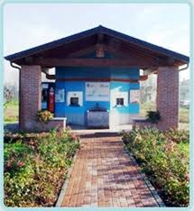
DIGIUNO
UNA RELAZIONE CON IL CREATO
Quaresima in famiglia. Un cammino di conversione e di felicità

Slide 16
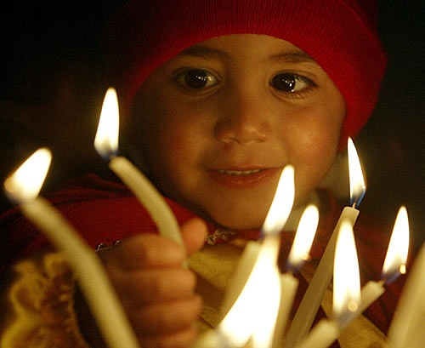
PREGHIERA
UNA RELAZIONE CON DIO
La preghiera familiare è una preghiera fatta insieme
La preghiera familiare è una preghiera che si modifica insieme alla famiglia
La preghiera familiare è una preghiera che scaturisce dalla vita
Quaresima in famiglia. Un cammino di conversione e di felicità

Slide 17
E da qui non c'è niente di più naturale che fermarsi un momento a pensare che le piccole cose son quelle più vere e restano dentro di te e ti fanno sentire il calore ed è quella la sola ragione per guardare in avanti e capire che in fondo ti dicono quel che sei. È bello sognare di vivere meglio, è giusto tentare di farlo sul serio per non consumare nemmeno un secondo e sentire che anche io sono parte del mondo e con questa canzone dico quello che da sempre so che la vita rimane la cosa più bella che ho... E da qui non c'è niente di più naturale che fermarsi un momento a pensare che le piccole cose son quelle più vere le vivi le senti e tu ogni giorno ti renderai conto che sei vivo a dispetto del tempo quelle cose che hai dentro le avrai al tuo fianco e non le abbandoni più e non le abbandoni più dicono chi sei tu...
E da qui (Nek)
Gli amici di sempre, gli abbracci più lunghi la musica, i libri, aprire i regali, i viaggi lontani che fanno sognare, i film che ti restano impressi nel cuore, gli sguardi e quell'attimo prima di un bacio, le stelle cadenti, il profumo del vento, la vita rimane la cosa più bella che ho... Una stretta di mano, tuo figlio che ride, la pioggia d'agosto e il rumore del mare, un bicchiere di vino insieme a tuo padre, aiutare qualcuno a sentirsi migliore e poi fare l'amore sotto la luna guardarsi e rifarlo più forte di prima, la vita rimane la cosa più bella che ho...
Quaresima in famiglia. Un cammino di conversione e di felicità

